Slide 1
CFF I
WEEK 8

Slide 2
Otázka
KDO: Kdo je to? - Eva.
CO: Co je to? - To je kniha.
KDE: Kde je univerzita? - Univerzita je daleko.
KAM: Kam jede autobus 40. - Jede na zastávku Univerzitní kampus.
ODKUD: Odkud je Paolo? - Z Itálie.
KOLIK: Kolik je vám let? - Je mi 18.
PROČ: Proč nejíš maso? - Protože jsem vegetarián.
JAK: Jak jedeš na univerzitu? - Autobusem.
JAKÝ: Jaký je ten dort? - Výborný.
JAKÁ: Jaká je ta kniha? - Výborná.
JAKÉ: Jaké je to maso? - Výborné.

Slide 3
Question words in the accusative
KDO (Kdo je to?) → KOHO (acc.)
Koho hledáte? - Hledám pana profesora.
Koho vidíš? - Vidím nového studenta.
Koho máš rád? - Mám rád maminku.
CO (Co je to?) → CO (acc. = no change)
Co studuješ? - Studuju medicínu.
Co čteš? - Čtu e-mail.
Co si dáte? - Dám si polévku.
Co nepiješ? - Nepiju colu.

Slide 4
Question words in the accusative
JAKÝ (Jaký je tvůj tatínek?) → JAKÉHO (acc.)
Jakého studenta hledáš? - Hledám inteligentního studenta.
Jakého psa máš? - Mám černého psa.
JAKÝ (Jaký je tvůj byt?) → JAKÝ (acc. = no change)
Jaký steak máš rád? - Mám rád hovězí steak.
Jaký dům hledáš? - Hledám moderní dům.
JAKÁ (Jaká je tvoje maminka?) → JAKOU
Jakou polévku si dáš? - Dám si zeleninovou.
Jakou zmrzlinu máš rád? - Mám rád vanilkovou.
JAKÉ (Jaké je tvoje auto?) → JAKÉ (acc. = no change)
Jaké maso máš rád? - Mám rád kuřecí.
Jaké jídlo nejíš? - Nejím zeleninu. AQuestion words in the accusative

Slide 5
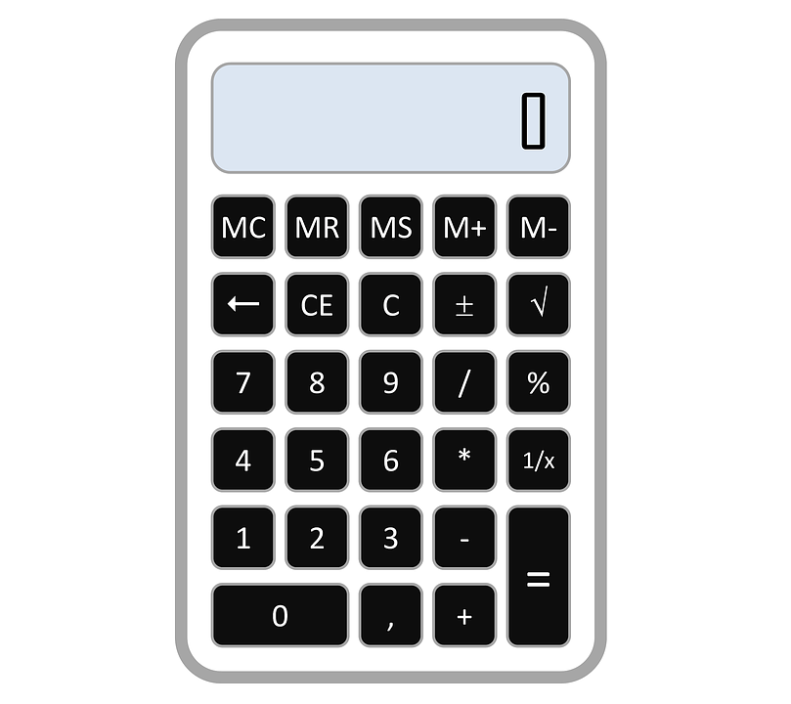
Čísla 1000-10 000
1000 - tisíc
2000 - dva tisíce
3000 - tři tisíce
4000 - čtyři tisíce
5000 - pět tisíc
6000 - šest tisíc
7000 - sedm tisíc
8000 - osm tisíc
9000 - devět tisíc
10 000 - deset tisíc
1 234
2 345
3 456
4 567
5 678
6 789
7 891
8 912
9 123

